Slide 1







VASILIKI VRANA
Professor,
Vice-Rector for Personnel, Student Welfare and Lifelong Education

Slide 2


Επιτροπή
Δεοντολογίας
Πανεπιστημιακές Μονάδες
Σύλλογοι και Επιτροπές
Επιτροπή Δεοντολογίας
https://www.ihu.gr/syllogoi-epitropes/epdeontologias

Slide 3


Με απόφαση του Συμβουλίου Διοίκησης (ΑΔΑ: Ψ8ΗΩ46ΨΖ3Π-8ΞΔ) (23/11/2023) συστάθηκε η επιτροπή δεοντολογίας του Διεθνούς Πανεπιστημίου της Ελλάδος.
Συγκροτείται:
Πρόεδρος
Βασιλική Βράνα,
Μέλη
Κωνσταντίνος Χειλας
Βασιλειος Καραγεωργίου
Νικόλαος Μονοκρούσος
Ματθαίος Μπόμπος

Slide 4

Αρμοδιότητες
Ακαδημαϊκά θέματα
H Επιτροπή ασχολείται με θέματα ακαδημαϊκού περιεχομένου που άπτονται της ακαδημαϊκής λειτουργίας και έρευνας σε επίπεδο έρευνας και δημοσιεύσεων που γίνονται από μέλη ΔΕΠ, ΕΔΙΠ, ΕΤΕΠ στο πανεπιστήμιο
Κανόνες Δεοντολογίας
Τήρηση και εφαρμογή των κανόνων δεοντολογίας εκ μέρους όλων των μελών του Ιδρύματος και διαπιστώνει παραβάσεις των κανόνων δεοντολογίας

Slide 5
Αρμοδιότητες
Παραβίαση κανόνων
Εξετάζει, αυτεπαγγέλτως ή ύστερα από έγγραφη αναφορά – καταγγελία φοιτητών, μελών Δ.Ε.Π., μελών Ε.Ε.Π., Ε.ΔΙ.Π. και Ε.Τ.Ε.Π., ερευνητών, επισκεπτών διδασκόντων και διοικητικού προσωπικού σε θέματα της αρμοδιότητάς της, προκειμένου να διαπιστώσει την παράβαση των κανόνων δεοντολογίας ή διερευνά σχετικά περιστατικά ύστερα από εντολή του Πρύτανη.

Slide 6
Αρμοδιότητες
Κώδικας Δεοντολογίας
Καταρτίζει «Κώδικα δεοντολογίας και καλής πρακτικής» για ακαδημαϊκά, διοικητικά και ερευνητικά θέματα,
Κανονισμός Σύγκρουσης Συμφερόντων
Καταρτίζει τον «Κανονισμό Σύγκρουσης Συμφερόντων και Πρωτοκόλλων Αντιμετώπισης Περιστατικών Απάτης και Διαφθοράς

Slide 7

Οι κανονισμοί
Κώδικας Δεοντολογίας
https://www.ihu.gr/wp-content/uploads/2025/02/deontologia2024_%CE%94%CE%99%CE%A0%CE%91%CE%95_final.pdf.
Κανονισμός Σύγκρουσης Συμφερόντων
https://www.ihu.gr/wp-content/uploads/2026/01/20250204141-%CF%86%CE%B5%CE%BA_%CE%9A%CE%B1%CE%BD%CE%BF%CE%BD%CE%B9%CF%83%CE%BC%CE%BF%CF%8D_%CE%A3%CF%8D%CE%B3%CE%BA%CF%81%CE%BF%CF%85%CF%83%CE%B7%CF%82_%CE%A3%CF%85%CE%BC%CF%86%CE%B5%CF%81%CF%8C-.pdf.

Slide 8
Έντυπα
Υποβολή Αίτησης Ερευνητικών Προτάσεων για Αξιολόγηση από την Επιτροπή Δεοντολογίας
Έντυπο Ενημέρωσης Χωρίς Ανάγκη Συγκατάθεσης
Έντυπο συγκατάθεσης μετά από ενημέρωση
Εντυπο ενημέρωσης για τη συγκατάθεση γονέα ή κηδεμόνα

Slide 9

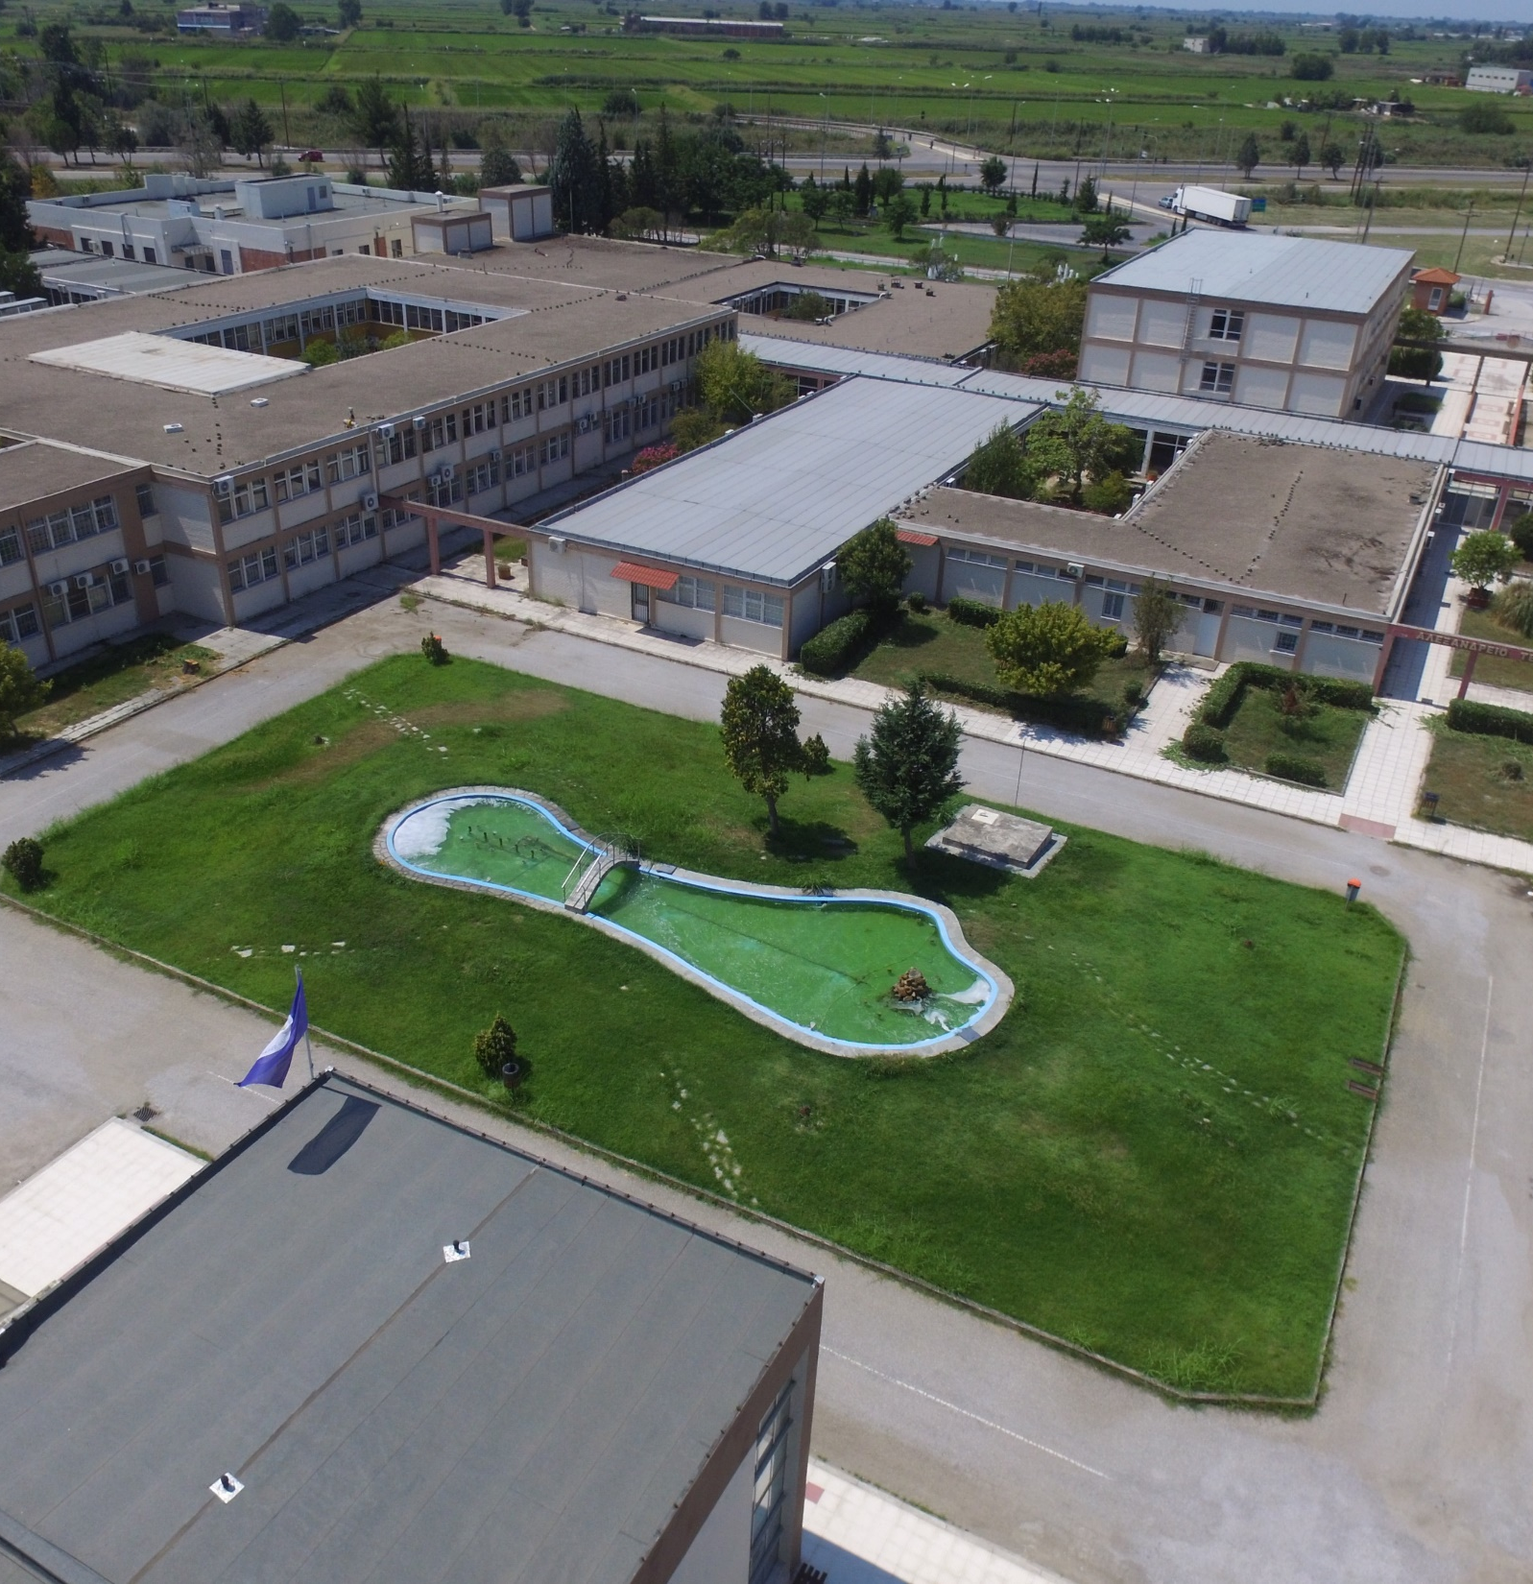
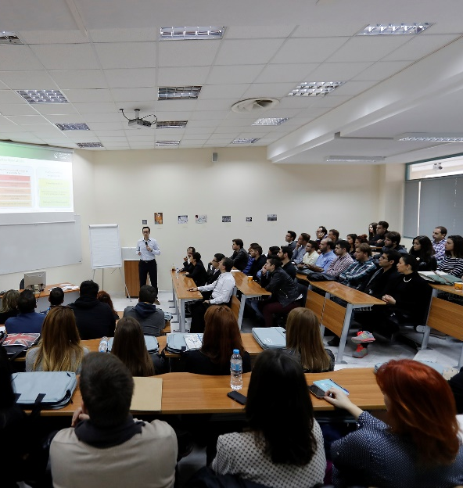
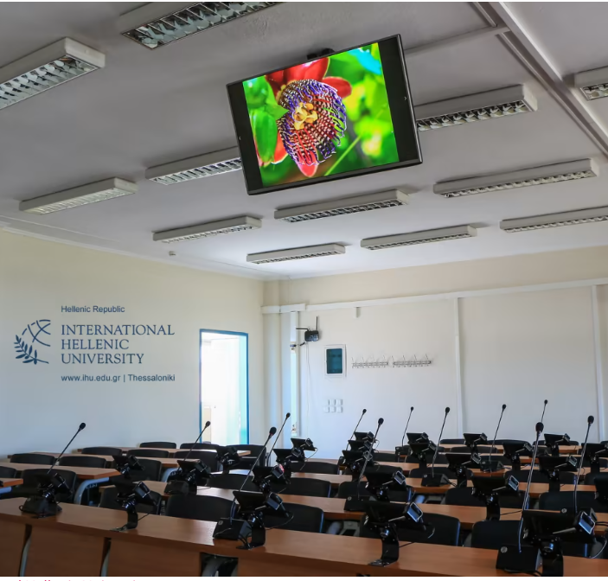
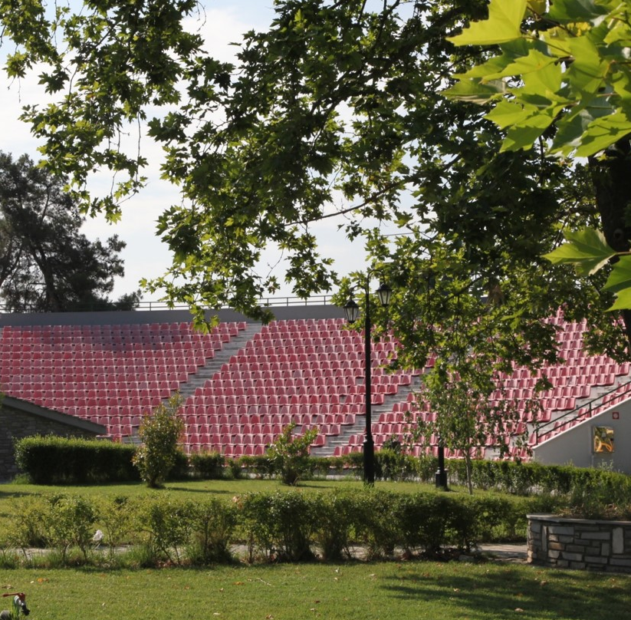

Ευχαριστώ!!!

